Slide 1



LES GRAISSES
et

Slide 2
Les graisses
Généralités
Définition
Les graisses sont des lubrifiants consistants, malléables et déformables ou semi-fluides
On dit aussi que ce sont des lubrifiants plastiques
Les graisses représentent
3 %
Du marché total des lubrifiants
toutes applications confondues
.

Slide 3

Les graisses
Généralités
Avantages
Risque de fuite plus faible, l’étanchéité est plus simple à réaliser
Les frais de construction sont moins élevés
L’action des joints est assistée efficacement par le «bourrelet de graisse» usagée
L’entretien est généralement plus faible et la lubrification à vie est possible
Inconvénients
La graisse est isolante, difficulté pour évacuer les calories
Les impuretés absorbées par la graisse ne peuvent être évacuées, elles sont recyclées. C’est particulièrement vrai pour les petits volumes de graisse
Les vitesses limites sont plus faibles à la graisse par rapport à l’huile
Au démarrage il y a un risque de couple important en cas de surgraissage

Slide 4
Les graisses
Composition
Phase liquide | HUILE DE BASE | Fluide lubrifiant
Phase solide | EPAISSISSANT | Savon ou Gélifiant
Additifs | ADDITIFS LIQUIDES | Solubilisés dans l’huile
 | ADDITIFS SOLIDES | Dispersés dans la graisse
+
+
+

Slide 5
Les graisses
Fabrication
AUAUTOCLAVE
(Cuiseur)
TOCLAVE
)
SATELLITE
FFINISSEUR
BBROYEUR
Fabrication du savon
( Huile + Acide + Base )
Paramètres de fabrication:
-Température (temps de montée et paliers)
- Temps d'agitation
Gonflement du savon
( Ajout d'huile )
Paramètres de fabrication:
-Température (temps de refroidissement)
- Temps d'agitation
Broyage du savon et désaération (homogénéisation)
Paramètres de fabrication:
-Temps de passage
- Type de broyage
Finition du savon
Ajout d'additifs solides et colorants
Paramètres de fabrication:
-Temps d'agitation
°C
200
150
Total:
temps moyen 48h
Courbe de T° en cours de fabrication
100
50
Contrôle des T° et des durées des paliers
Refroidissement contrôlé
Elévation due au broyage
Refroidissement final

Slide 6
Les graisses
Propriétés
Elles dépendent de trois paramètres:
de la
NATURE de l’ EPAISSISSANT
de l’
HUILE de BASE
de sa NATURE et de sa VISCOSITE
et des
ADDITIFS
SOLUBLES et SOLIDES

Slide 7
Les graisses
Epaississant – Savons et gélifiants
L’épaississant, c’est quoi ?
C’est la phase solide qui donne à la graisse ses caractéristiques plastiques.
C’est un enchevêtrement de fibres pour les savons. La réaction chimique entre les composants est « forte ».
C’est une dispersion de particules pour les gélifiants. La réaction chimique entre les composants est « faible ».
Rôle de l’épaississant
La nature détermine le point de goutte
La quantité détermine la consistance

Slide 8
Les graisses
Epaississant – Savons et gélifiants
LES SAVONS SIMPLES
On fait réagir un acide gras sur une base:
ACIDE GRAS + BASE donne SAVON + EAU
Suif - Ricin Chaux -Soude
Oléine – Colza… Lithine - Alumine
Pour améliorer les performances on peut mélanger plusieurs savons - Exemple:
Lithium + Calcium
LES SAVONS COMPLEXES
Pour améliorer les performances des savons ont fait réagir plusieurs acides sur une même base.
LES GELIFIANTS
Les particules dispersées captent l’huile de base par adsorption.

Slide 9
Les graisses
Epaississants – Les savons
Les savons simples
Les savons complexes
 | Lithium - Li | Calcium - Ca
Aspect | Butyreuse | Butyreuse
Adhérence | Bonne | Mauvaise
Stabilité mécanique | Excellente | Faible à bonne
Résistance à l’eau | Bonne à très bonne | Très bonne à excellente
Résistance au délavage | Bonne à très bonne | Bonne
Protection anti-rouille | Excellente | Bonne
Point de goutte | 195°C | 100°C
T° maxi service | 120/140°C | 60°C
Applications | Multiservices Roulements Basse T° | Etanchéité Graissage immergé
 | Lithium - Li | Calcium - Ca
Aspect | Butyreuse | Lisse
Adhérence | Bonne | Bonne
Stabilité mécanique | Excellente | Bonne
Résistance à l’eau | Bonne à excellente | Bonne
Résistance au délavage | Bonne à excellente | Faible à bonne
Protection anti-rouille | Excellente | Bonne à excellente
Point de goutte | 260°C | 300°C
T° maxi service | 180°C | 150°C
Applications | Multiservices Haute T°/ Rlts | Haute pression Charges élevées

Slide 10
Les graisses
Epaississants – Les gélifiants
 | Polyurée | Bentone | Fluorée
Aspect | Lisse | Butyreuse | Lisse
Adhérence | Très bonne | Bonne | Très bonne
Stabilité mécanique | Moyenne à excellente | Faible à bonne | Bonne
Résistance à l’eau | Excellente | Bonne | Moyenne
Résistance au délavage | Excellente | Bonne | Bonne
Protection anti-rouille | Excellente | Bonne à excellente | Moyenne à bonne
Point de goutte | 280°C | 300°C | > 300°C
T° maxi service | 200°C | 180°C | + 250°C
Applications | Basse et Haute T° Haute vitesse / FEB | Haute T°/ Résistance aux acides | Très haute T° Acides forts / 02

Slide 11

Les graisses
L’huile de base
C’est L’HUILE de BASE qui ASSURE
LA LUBRIFICATION
La nature, la viscosité et l’indice de viscosité
doivent être adaptés aux conditions de fonctionnement
- Température de fonctionnement (basse et haute)
- Charges et chocs
- Vitesse et accélérations
- Présence d’eau et délavage
- Résistance au cisaillement
- Mise en œuvre par graissage centralisé… etc…

Slide 12
L’huile de base Les graisses
La viscosité de l’huile de base est un paramètre essentiel qui se détermine en fonction de la vitesse et de la charge.
Plus la vitesse est élevée,
plus la viscosité doit être faible
Plus la charge est élevée,
plus la viscosité doit être forte

Slide 13
Les graisses
Indice de viscosité
Nombre sans unité, il est le reflet de la pente de la droite tracée sur cet abaque. Plus il est élevé plus la droite est horizontale car la viscosité de l’huile varie moins avec la T°.
Viscosité
Huiles ISO VG 46; viscosité à 40°C = 46cst
A chaud la réserve de viscosité de l’huile 1 est plus faible)
950 cst
650 cst
46 cSt
La viscosité à froid de l’huile 1 est plus élevée
8.6 cSt
6.7 cSt
Huile 2
VI = 167
Huile 1
VI = 100
0°C
40°C
100°C
T°

Slide 14
Les additifs
Les graisses
Ce sont les mêmes que ceux utilisés pour les huiles lubrifiantes
Ils sont, soit:
- solubles - antioxydant
- anticorrosion
- extrême-pression
- anti-rouille
- améliorant de VI…)
- solides - graphite
- MoS₂
- PTFE

Slide 15
CARACTERISATION

Slide 16
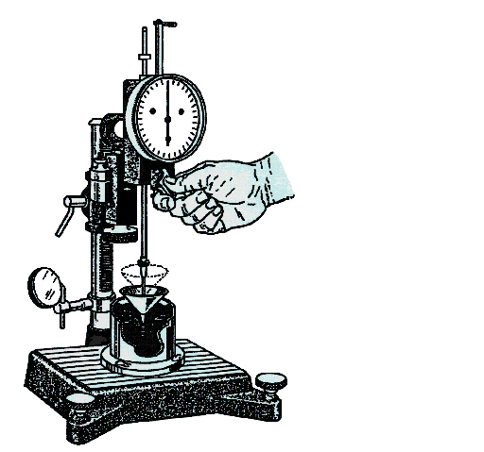
Les graisses
Contrôles et essais – La pénétration
ASTM D 217
Objet: connaître la consistance (le grade NLGI) d’une graisse
Méthode: mesurer l’enfoncement d’un cône dans la graisse
Résultat: il est exprimé en 1/10eme de mm. A chaque grade correspond une fourchette
Jauge donnant la pénétration en mm
Grade NLGI | Pénétration 1/10eme de mm | Structure Consistance
000 | 445 – 475 | Fluide
00 | 400 – 430 | Semi-fluide
0 | 355 – 385 | Extrêmement molle
1 | 310 – 340 | Très molle
2 | 265 – 295 | Molle
3 | 220 – 250 | Moyenne
4 | 175 – 205 | Consistante
5 | 130 – 160 | Très consistante
6 | 85 - 115 | Extrêm.consistante
r

Slide 17
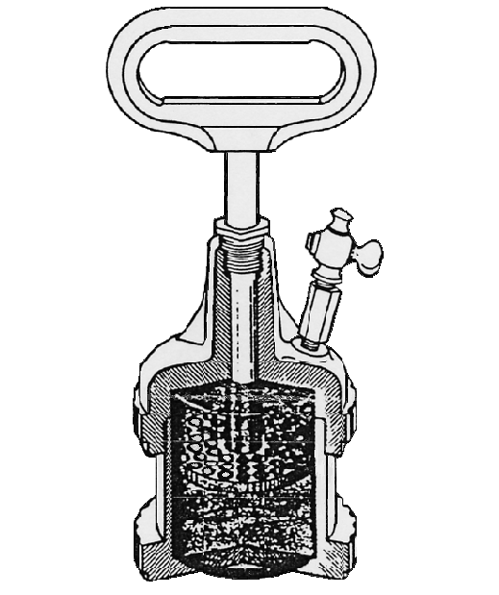
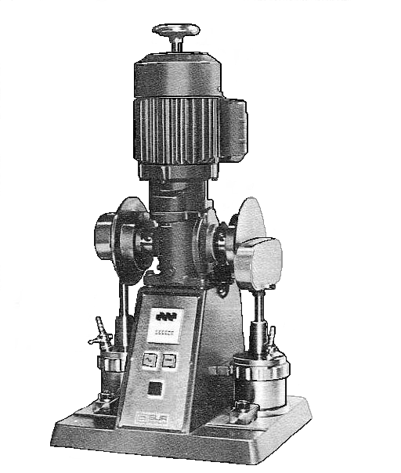
Les graisses
Contrôles et essais – L’appareil Worker
Objet: mesurer la résistance au travail des graisses
Méthode: la graisse est malaxée 100 000 coups
Résultat: on mesure l’augmentation de pénétration:
Résultat en 1/10eme de mm
ou en %
< 5 %
= excellente tenue
5 à 15 %
= bonne tenue
15 à 30 %
= mauvaise tenue
Deux tests simultanés
Mouvement alternatif
Graisse

Slide 18
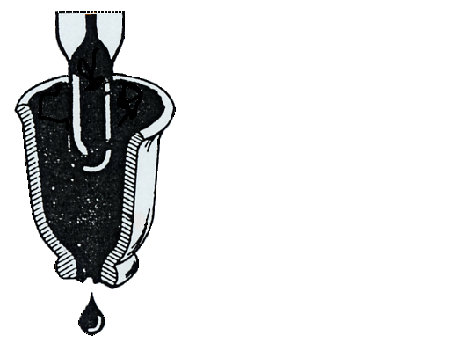
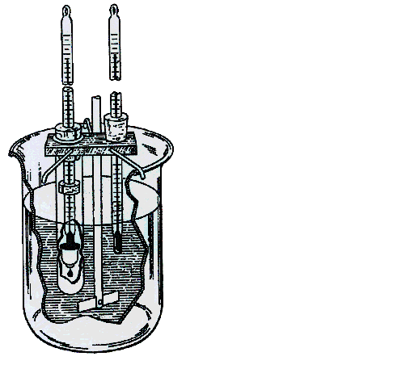
Les graisses
Contrôles et essais – Le point de goutte
ASTM D 2265
Définition: c’est la T° à laquelle une graisse passe de l’état semi-solide à l’état liquide dans des conditions normalisées. L’objet du test est de déterminer cette T°.
Méthode: la graisse est placée dans une coupelle dans un bain chauffant
Résultat: noter la T° à laquelle tombe la première goutte
Le thermomètre ne touche pas la graisse
Thermomètre de mesure du point de goutte
Coupelle
Thermomètre de mesure du bain thermostaté
Bain thermostaté et agité
Première goutte qui tombe

Slide 19
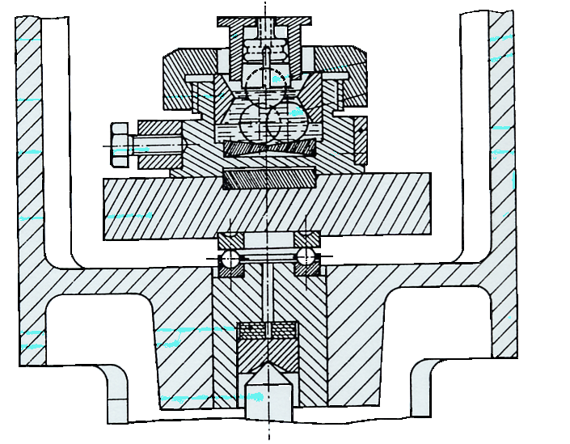
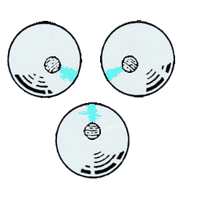
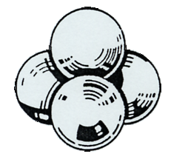
Les graisses
Contrôles et essais – La machine 4 billes
NFE 48-617 – IP 239-73
Test anti-usure
Objet: vérifier l’aptitude d’une graisse à protéger les pièces de l’usure
Méthode: on fait tourner une bille sur trois autres fixes qui sont dans la graisse
- Durée = 1 h - Charge = 40 kg - Vitesse = 1500 trs/mn
Résultat: on mesure le diamètre de l’empreinte laissée par la bille tournante sur les billes fixes
Test extrême pression
Objet: mesurer les capacités extrême pression de la graisse
Méthode: la charge est augmentée jusqu’à soudure de la bille mobile sur les trois billes fixes
Résultat: on note la charge dite de « soudure »
Bille tournante
TEST USURE
Billes fixes
Empreintes
TEST SOUDURE
Billes soudées

Slide 20
Les graisses
Facteurs de ramollissement des graisses
La température
Une graisse qui fonctionne plus près de son point de goutte subit un ramollissement lié à la liaison huile de base/savon qui est moins forte ainsi que la viscosité qui diminue.
Le malaxage
Dans les applications exigeantes en malaxage (Ex: roulements à rotule à deux rangées de rouleaux), la graisse est fortement malaxée et perd de sa consistance. Voir la résistance au travail au test Shell Roller + Appareil Worker.
L’eau
Les graisses sont pour la plupart hydrophobes et repoussent l’eau. Cependant elles en absorbent toujours un peu (8 à 10%). La présence de cette eau abaisse leur consistance. Une exception notable est celle des graisses calcium sulfonate qui sont « hydrophile » et absorbent jusqu’à 40% d’eau sans perdre en consistance.
Attention à la conjonction de ces facteurs qui peuvent provoquer un écoulement

Slide 21
LES CONTRAINTES

Slide 22
Les frottements
Les types de frottements
Deux types de frottements sont rencontrés dans les applications mécaniques.
Frottement de glissement
Frottement de roulement
ƒ = 0.2 à 1,5
ƒ = 0.01 à 0.0001
► Axes de godets
► paliers lisses
► Roulements
► Engrenages
La lubrification dans ces types de frottements dépend beaucoup de la vitesse:
Vitesse de déplacement lente (charge élevée) = viscosité forte + additifs solides
Vitesse de déplacement élevée = viscosité adaptée
NOTA: les additifs solides apportent un réel
plus (diminution de ƒ )
NOTA: on essaie toujours de lubrifier les
roulements sans additif solide

Slide 23
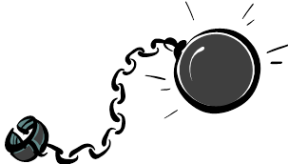


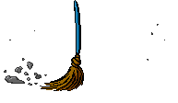

Les contraintes sur les lubrifiants
Elles sont, avec l’application, le principal élément du choix de la graisse.
- la charge: productivité oblige, les engins sont parfois « surchargés ».
- la T°: mise en œuvre des engins par tous les temps.
- les chocs: les coups de boutoirs de la chargeuse ou du godet de la pelle.
- l’eau: Certaines machines travaillent dans le cours des rivières (axes immergés). L’étanchéité est primordiale ainsi que le lubrifiant.
- la poussière: elle s’insinue partout au risque de provoquer des usures ou des dysfonctionnements divers comme une surchauffe moteur ou hydraulique.
- l’entretien: en cas de retard ce n’est pas toujours la priorité. Un lubrifiant qui apporte un supplément de sécurité est le bien venu.

Slide 24
Les contraintes
la charge, les chocs
                Nécessitent une viscosité d’huile de base élevée
Nécessitent des performances anti usure et EP élevées
Utilisation possible de lubrifiants solides

Slide 25
Les contraintes,
la vitesse élevée
Nécessite:
        une viscosité d’huile de base faible
        Un couple résistant faible
        Un grade adapté
A éviter:
        Les additifs solides

Slide 26
Les contraintes,
la température élevée
Nécessite:
      Une viscosité d’huile de base forte
      Un bon VI de l’huile de base
      Un point de goutte élevé
      Une forte résistance à l’oxydation
      Une faible évaporation de l’huile de base

Slide 27


Les contraintes,
L’eau
Nécessite:
      Une forte adhérence
      Une additivation anti corrosion
      Une résistance à l’oxydation
      Un grade et une huile de base élevés
      Un épaississant adapté

Slide 28
CARRIERES
Les engins

Slide 29
Les engins de TP
Introduction
Ces matériels sont soit à roues, soit à chenilles (on dit aussi « à chaînes »):
- la chargeuse: le plus souvent à pneus, mais parfois à chenilles.
- les pelles: le plus souvent à chenilles mais parfois à pneus.
- les dumpers: toujours à roues mais il sont articulés ou rigides
- le bulldozer: toujours à chenilles.
Il existe évidemment d’autres machines comme les compacteurs, les tracto-pelles, les foreuses, les décapeuses, les draguelines, etc…

Slide 30
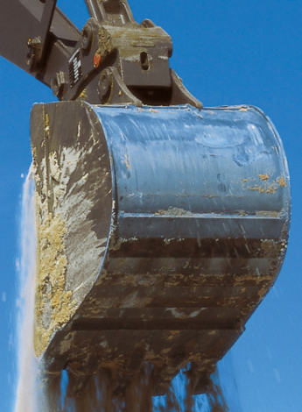
Les engins de TP
Les axes de godets
Dans ce cas nous sommes en présence d’un frottement de glissement lubrifié en régime limite car il n’y a pas de vitesse suffisante. Les axes sont soumis aux fortes charges et aux chocs.
L’apport d’additifs solides est important: en particulier le bisulfure de molybdène (MoS₂) qui est très adhérent au métal. Très adhérent sur le métal il limite l’importance des contacts entre les surfaces.
Mouvement alterné sectoriel
Graisse
Axe
Bague
Pour des raisons de commodité les axes sont graissés avec la même graisse que le reste de l’engin.

Slide 31
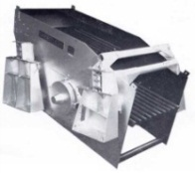
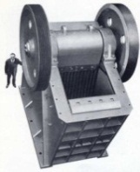
CARRIERES
Les matériels fixes

Slide 32
Flux des granulats
La carrière
Trémie
Convoyeurs
Alimentateurs
Extracteurs
Paliers:
THERMEX 1337 EP 2
CONDALUBE EXTRA
CONCASSEUR
Concasseur primaire
à mâchoires
Graissage des paliers
THERMEX 1337 EP 2
Crible
Trémie
Trémie
4/6
CONCASSEUR
Refus HV
Graissage
THERMEX 1337 EP 2
AKRON XMO
Stocks
produits
Concasseur vertical
Paliers supérieurs
THERMEX 1337 EP 2
Paliers inférieurs
THERMEX 1337EP 2
6/10
CRIBLE
Paliers roulements arbres traversants
THERMEX 1337 EP 2
Manche
à filler
Moteurs vibrants
FORMULA MS
Stock
produit
Stock
produit
0/4

Slide 33
La carrière
Les concasseurs – Les paliers lisses
Ceux-ci sont rencontrés essentiellement sur les concasseurs à mâchoires.
Le graissage est en régime hydrodynamique car la vitesse de rotation est suffisante: il n’y a pas contact entre l’arbre et l’antifriction.
Les périodes d’usure maxi se situent au démarrage et au stoppage quand le régime de lubrification passe par une phase de graissage limite (ou onctueux)
Pas besoin d’additifs solides car il y a séparation des surfaces.
Lubrifiant
Poussée latérale sur l’arbre due à la pression d’huile
Arbre
Film d’huile

Slide 34
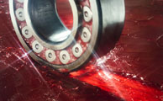
La carrière
Les roulements – Applications en carrière
Dans ce type d’organe le graissage doit rester hydrodynamique sous peine d’usure rapide.
Roulements des cribles
Roulements des concasseurs
Roulements des convoyeurs
Charges élevées
Charges variables
Charges modérées
Accélérations radiales cycliques rapides
Chocs aléatoires
Pas d’ accélération radiales
Vitesse moyenne
Vitesse moyenne
Vitesse lente
La graisse doit avoir:
- une viscosité de l’huile de base suffisante (pas trop pour limiter le couple de démarrage)
- de bonnes performances anti usure et extrême pression
- une bonne résistance au malaxage
- une tenue suffisante à la T° pour ne pas couler l’été

Slide 35
Les graisses
Les roulements
Quantité de graisse dans un roulement
Q = D x B
200
- Q = quantité de graisse en grammes
- D = diamètre extérieur du roulement en mm
- B = largeur du roulement en mm
Exemple: Roulement 6216 (d = 80 - D = 140 - B = 26)
Q = 140 x 26 = 18.2 grammes
200
Nota: cette formule est valable pour les graisses d’une densité de 0.85

Slide 36
et
&
Vous souhaitent de bonnes affaires et vous
remercient de votre attention

